Slide 1
КУРСОВАЯ РАБОТА Тема: Значение и методы определения пресепсина в крови. по специальности 31.02.03 Лабораторная диагностика ПМ 03. Проведение лабораторных биохимических исследований МДК 03.01 Теория и практика лабораторных биохимических исследований
Федеральное государственное бюджетное образовательное учреждение
высшего образования «Красноярский государственный медицинский университет имени профессора В.Ф. Войно - Ясенецкого»
Министерства здравоохранения Российской Федерации.
Фармацевтический колледж
ВЫПОЛНИЛА: КУРОЧКА Е.В 307-2 группа
Руководитель: Кузовникова И.А
Красноярск, 2018 г.

Slide 2
Пресепсин (ПСП) - это циркулирующий белок, концентрация которого в крови быстро возрастает при развитии системных инфекций, сепсиса, тяжелого сепсиса и септического шока.
Актуальность проблемы сепсиса, несмотря на достижения современной медицины в борьбе с госпитальными инфекциями, остаётся одной из наиболее сложных клинических проблем.
Цель: Изучение общей характеристики пресепсина и методы его исследования.
Задачи:
Изучить общую характеристику и отклонения пресепсина.
Изучить методы определения пресепсина.

Slide 3
Глава 1. Общая характеристика пресепсина.
Пресепсин (ПСП) - это циркулирующий белок, концентрация которого в крови быстро возрастает при развитии системных инфекций, сепсиса, тяжелого сепсиса и септического шока. Специальные эксперименты показали, что воспаление, индуцированное у кроликов с помощью препаратов ЛПС, не содержащих бактерий, не сопровождалось повышением уровня ПСП в крови, а сепсис, вызванный перевязкой и пункцией слепой кишки (cecal ligation and puncture – CLP) и инфицированием жизнеспособными бактериями, вызывал существенный рост концентрации ПСП.

Slide 4
1.1 Строение пресепсина
ПСП – это фрагмент, образуемый из растворимой формы мембранного гликопротеина CD14 (sCD14), который находится на поверхности моноцитов, макрофагов и нейтрофилов. Растворимый sCD14 – это гликопротеиновый рецептор, который индуцирует активацию неспецифического иммунитета после взаимодействия с комплексом липополисахарид-липополисахарид-связывающий белок (ЛПС-ЛСБ) и, вероятно, с компонентами грамположительных бактерий и грибов.

Slide 5
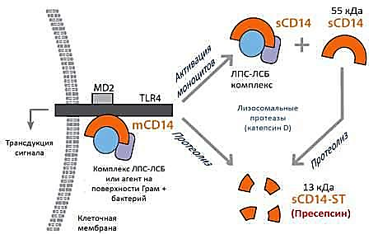
Рис. 1 Механизм образования ПСП. mCD14 – СD14, связанный с мембраной, sCD14 – растворимый CD14, sCD14-ST – пресепсин, ЛПС – липополисахарид, ЛСБ – липополисахарид связывающий белок, TLR4 – толл-подобный рецептор 4; MD2 – белок, связанный с TLR4

Slide 6
Глава 2. Клинико-диагностическое значение пресепсина.
2.1 Отклонение пресепсина.
ПСП быстро диагностирует:
Локальную инфекцию,
Сепсис,
Сепсический шок и дифференцирует их от синдрома системного воспалительного ответа (ССВО), не связанного с инфекциями.
ПСП не повышается при:
Воспалениях, не связанных с фагоцитозом,
ССВО,
Вирусной инфекции,
Тепловом шоке и лихорадке

Slide 7
2.2 Клинические проявления.
Клинические признаки воспаления были известны много сотен лет назад от Галена и Цельса, описывающих 4 критерия:
1. Переферическая вазодилатация
2. Лихорадка
3. Боль
4. Покраснение или повышение капиллярной проницаемости.

Slide 8
Глава 3. Методы исследования пресепсина.
3.1 Преаналитический этап.
При заборе, хранении и транспортировке биологического материала нужно соблюдать ряд общих требований. Подготовка обследуемых:
• Забор крови делают утром с 8 до 10 часов утра. В экстренных случаях взятие крови осуществляется в любое время дня.
• Кровь берут натощак, после 8-12-часового голодания.
• Воздержание от приема алкогольных напитков не менее 24 часов.
• Исключается физическое напряжение.

Slide 9
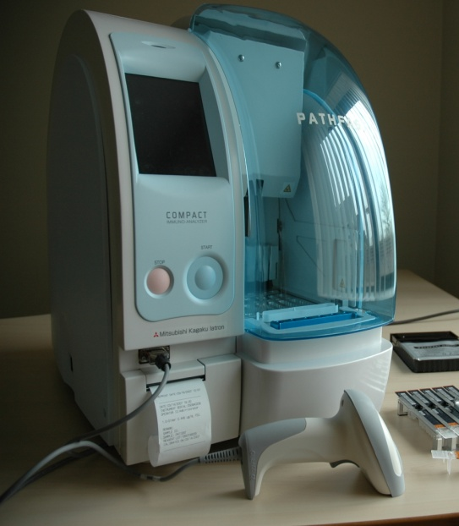
3.2 Методы определения.
Тест-система для определения пресепсина «PARTHFAST Presepsin»
Характеристики теста:
• Диапазон измерения 20-20000 пг/мл
• Аналитическая чувствительность: < 20 пг/мл
• Точность измерений (КВ):
- Внутритестовая (контроль очень низкого уровня- 4,4%, низкого уровня – 2,9%; среднего уровня – 3,2%; высокого уровня – 3,9%).
- Межтестовая (контроль очень низкого уровня- 4,4%, низкого уровня – 3,0%; среднего уровня – 3,8%; высокого уровня – 5,0%).

Slide 10
Заключение
Пресепсин - это гуморальный белок, выделяемый в циркуляцию фагоцитами при фагоцитозе. Он может служить новым высокоспецифичным и высокочувствительным маркером сепсиса, поскольку раньше и быстрее, чем другие известные маркеры, отражает его

